Slide 1
CÁC CONTROL ĐẶC BIỆT 1: LISTVIEW, TREEVIEW, TOOLTIP, PANEL, FLOWLAYOUTPANEL
Võ Hoàng Vũ
Phạm Quốc Trung
Nguyễn Đình Tin
Lê Quang Trường
Vương Văn Sự
Nguyễn Xuân Nam

Slide 2
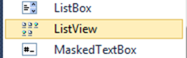
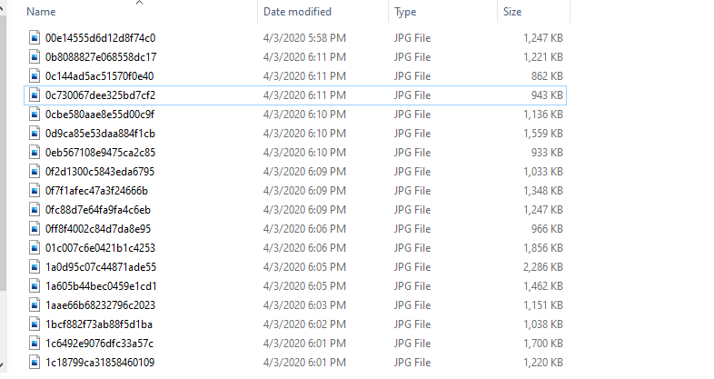
ListView
ListView Là Một Control Dùng Để Hiển Thị Một Danh Sách Các Item Với Các Biểu Tượng.

Slide 3
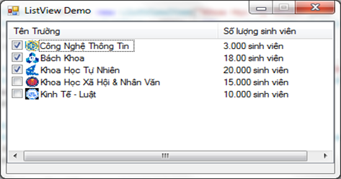
ListView

Slide 4
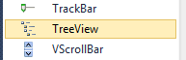
TreeView
Treeview Là Một Control Trong Windows Form Dùng Để Hiển Thị Hệ Thông Phân Cấp Của Các Node. Giống Như Các File Và Folder Được Hiển Thị Trong Cửa Sổ Phía Bên Phải Của Windows Explorer. Treeview Control Hữu Ích Trong Rất Nhiều Trường Hợp, Nó Giúp Việc Hiển Thị Các Dữ Liệu Một Cách Có Hệ Thống Hơn, Rõ Ràng Hơn.
Với Control Treeview Trong Windows Form, Chúng Ta Có Thể Hiển Thị Một Hệ Thống Phân Cấp Các Node Cho Những Người Dùng. Mỗi Một Node Trong Treeview Có Thể Chứa Những Node Khác – Được Gọi Là Những Node Con.

Slide 5
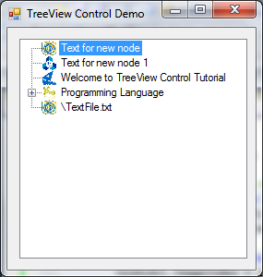
TreeView

Slide 6
ToolStrip
Control ToolStrip: Thêm Các Lệnh Tắt Cho Menu, giúp người dùng thao tác nhanh gọn trong khi sử dụng phần mềm

Slide 7
PANNEL
Control Pannel: Tạo nhóm cho các Control, giúp thao tác dễ dàng trong chỉnh sửa, di chuyển

Slide 8
FlowLayoutPannel
FlowlLayoutPanel Là Một Điều Khiển Kiểu Panel, Nó Sẽ Tự Động Sắp Xếp Các Điều Khiển Đặt Bên Trong Nó Theo Một Quy Tắc Định Trước Khi Thêm Các Điều Khiển Vào Cũng Như Thay Đổi Kích Cỡ Của Nó

